Slide 1

Gruppadministratör, systemroll Group Admin
Praktiskt handhavande i Teamcenter

Slide 2

Nedbrytning av organisationsstrukturen i Teamcenter
Sök i organisationsstrukturen
Lägg till gruppmedlem
Ta bort gruppmedlem

Slide 3
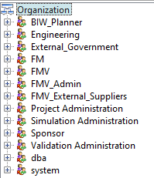
Teamcenters organisationsstruktur
Högsta nivån i organisationsträdet. Markerade grupper används av FMV vid go live

Slide 4
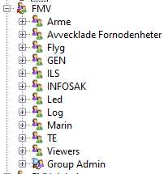
Teamcenters organisationsstruktur
Exempel på nedbrytningen av FMV
1
Organisationstillhörighet
Verksamhetsområde/CS, t.ex. Arme, Flyg etc
Ny användare läggs initialt in som FMV Viewers. Detta hanteras centralt av dba inom förvaltningen.
Rollen Group Admin har skrivrättigheter på data inom gruppen samt befogenhet att inom gruppen lägga till, ta bort, modifiera, aktivera och inaktivera gruppmedlemmar. I detta exemplet för hela FMV.
2

Slide 5
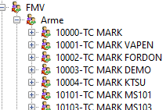
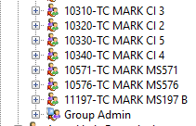
Teamcenters organisationsstruktur
Exempel på nedbrytningen av FMV
1
Materielsystem. Detta är den lägsta nivån som Norma PLM har satt inför Go-Live
Rollen Group Admin har skrivrättigheter på data inom gruppen samt befogenhet att inom gruppen lägga till, ta bort, modifiera, aktivera och inaktivera gruppmedlemmar. I detta exemplet för allt inom Verksamhetsområde/CS Armé.
2
3

Slide 6
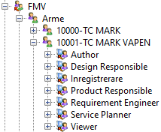
Teamcenters organisationsstruktur
Exempel på nedbrytningen av FMV
Presentation av roller och på vilken nivå och gruppering dessa kan läggas på
Användare tilldelas roller under respektive materielsystem baserat på ansökningsformulärets innehåll.
1
2
3

Slide 7
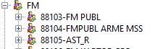
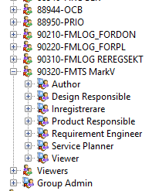
Teamcenters organisationsstruktur
Exempel på nedbrytningen av FM
1
Samma regelverk som FMV strukturen
Samma roller som FMV strukturen
Förenklad nedbrytning
2

Slide 8
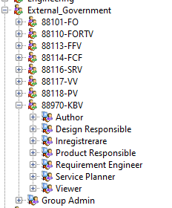
Teamcenters organisationsstruktur
Exempel på nedbrytningen av External Goverment (Andra myndigheter)
1
Samma regelverk som FMV strukturen
Samma roller som FMV strukturen
Förenklad nedbrytning
2

Slide 9

Teamcenters organisationsstruktur
Project Administration
1
Project Administration är en standardgrupp i Teamcenter
Rollen Project Administrator
Kan skapa, ändra och ta bort projekt, även lägga till och ta bort projektmedlemmar.
Inom ett projekt finns även rollen Project Team Administrator. Denna roll kan lägga till och ta bort medlemmar inom ett projekt där denna är utpekad Team Administrator. Denna roll existerar enbart i kontext av projektet och finns inte i organisationsträdet.
Gruppen hanteras centralt av rollen dba

Slide 10

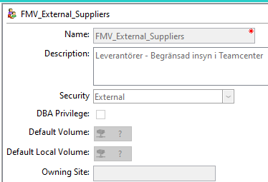
Teamcenters organisationsstruktur
Exempel på nedbrytningen av External Suppliers
1
Externa användare som representerar leverantör
Användare i denna grupp är begränsade till information inom gruppen, attributet "External" är inställt på gruppnivå vilket begränsar åtkomsten
Undantag om data görs tillgängligt med andra mekanismer tex projekt.
Author och Viewer är de enda två rollerna inom gruppen.
Gruppen hanteras centralt av rollen dba
2

Slide 11
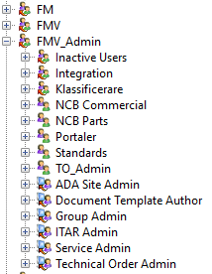
Teamcenters organisationsstruktur
FMV Admin
FMV Admin är en unik ”enhet” inom Teamcenter där åtkomst och behörigheter är begränsade
Vissa roller inom FMV Admin är unika och finns endast i denna enhet, t.ex. NCB-roller samt Document Template Author.
Det finns även roller som kan finnas på MS-nivå som t.ex. TO Admin och Service Admin. Vid Go-Live kommer dessa att ligga på verksamhetsnivå.
Det finns även andra delar som hanteras inom FMV Admin som t.ex. inaktiva användare och Integration
Roller som hanterar ITAR-behörighet till användare:
  ADA site admin = skapar licenser. Syftet är att varje grupp skulle ha sina "egna" licenser.
  ITAR Admin = lägger till och tar bort licenser på objekt.
1
Notes:
Syftet är att varje grupp skulle ha sina "egna" licenser.
ADA site admin = skapar licenser
ITAR Admin = lägga till och ta bort licenser på objekt

Slide 12

Teamcenters organisationsstruktur
dba
Gruppen dba, databas administratör, är en standardgrupp i Teamcenter vars syfte är att hantera systemadministrativa uppgifter.
Roll: DBA
Kan läsa alla objekt.
Möjlighet att skifta till ByPass-läge för få full tillgång till alla objekt.
Begränsat antal individer inom central PLM förvaltning som tilldelats medlemskap i denna grupp.
Notes:
Syftet är att varje grupp skulle ha sina "egna" licenser.
ADA site admin = skapar licenser
ITAR Admin = lägga till och ta bort licenser på objekt

Slide 13
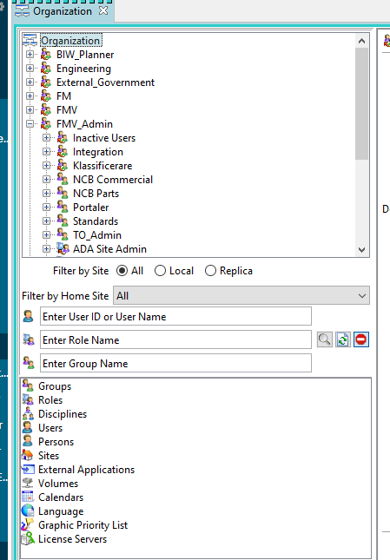
Söka i organisationsträdet
Sök efter användare, roller, grupper
Wildcard ”*” kan användas för större sökträff
Visa/dölj inaktiva gruppmedlemmar

Slide 14
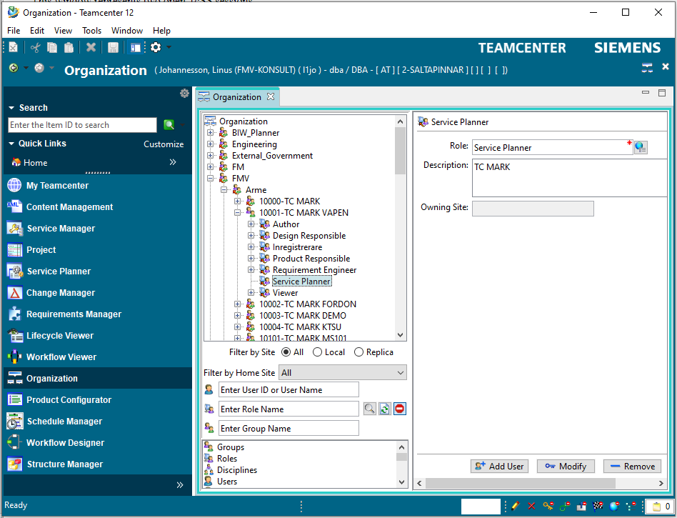
Lägg till gruppmedlem
Öppna organisationsträdet
Navigera till relevant roll och grupp
Tryck Add User

Slide 15
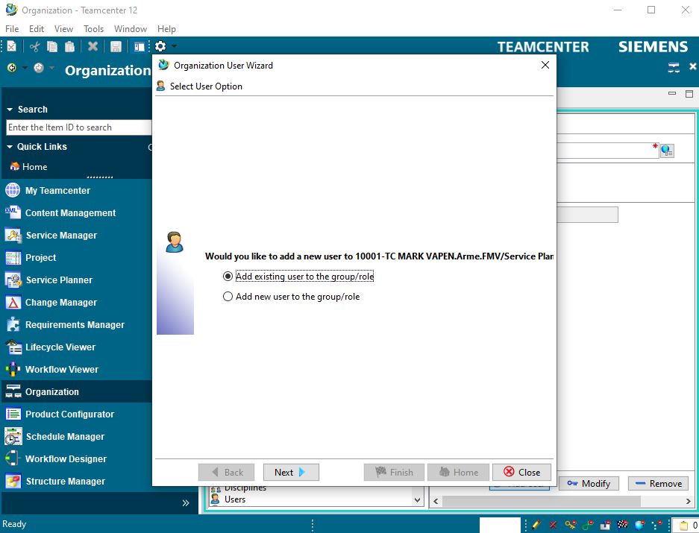
Lägg till gruppmedlem
Sök efter befintlig användare genom valet Add existing user to the group/role
Tryck Next

Slide 16

Lägg till gruppmedlem
Sök upp användaren
Tryck Finish

Slide 17
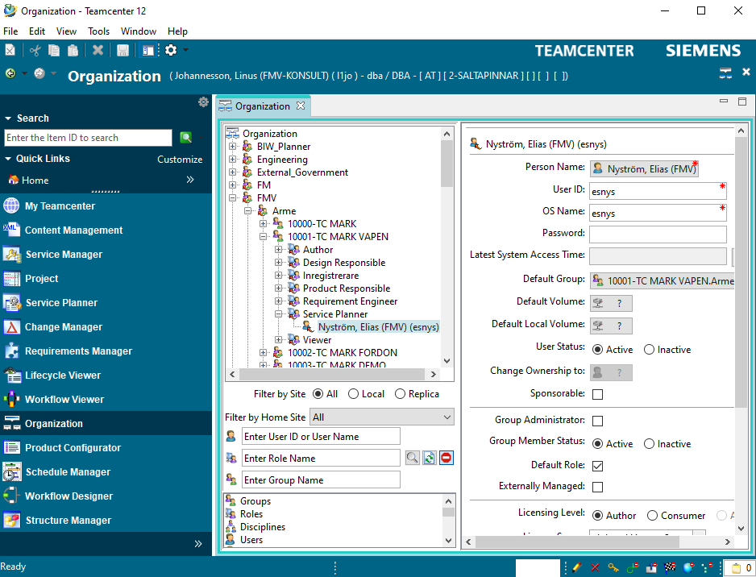
Lägg till gruppmedlem – sätt förvald om SOP
Rollerna Service Planner och Design Responsible måste markeras som förvald (Default Role)

Slide 18
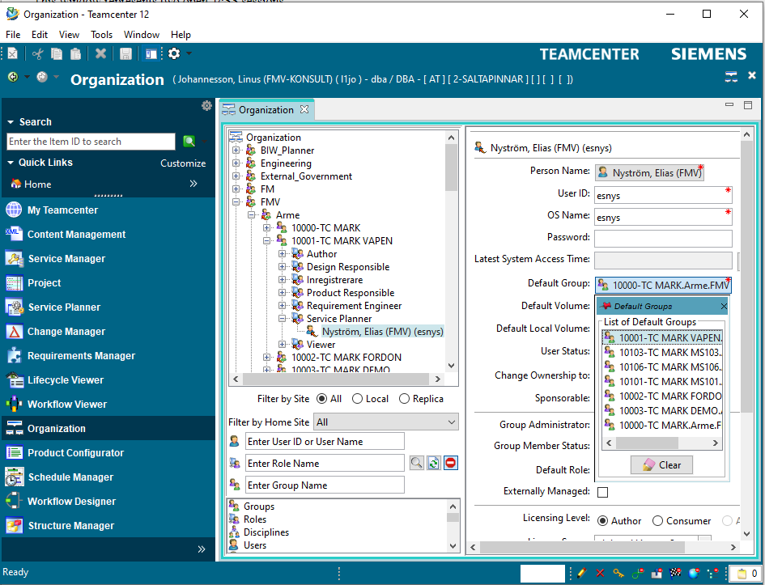
Lägg till gruppmedlem – sätt förvald om SOP
Även gruppen för motsvarande roll skall markeras som förvald (Default Group)

Slide 19
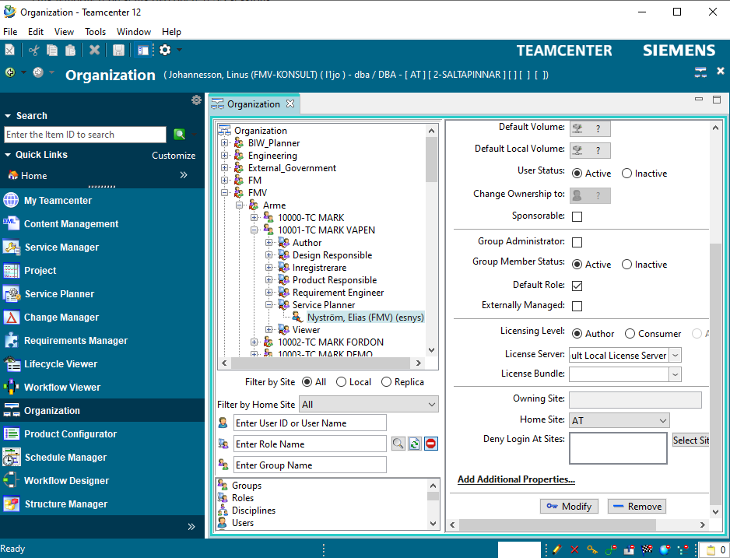
Lägg till gruppmedlem
Tryck Modify

Slide 20
Licensing Level
Används för att styra vad en användare ska kunna utföra i Teamcenter. Värdet driver sedan en kostnad mot leverantören Siemens.
Consumer – enbart titta
Author – skapa
När en användare tilldelas utökad behörighet från att enbart haft rollen Viewer, till rollen Inregistrerare, måste även Licensing Level uppdateras från consumer till author.
OBS! Detta kan enbart utföras av DBA i Teamcenter. Du som gruppadministratör måste därför föra en dialog med DBA för att få detta ändrat, förslagsvis i form av ett ärende i VSDL.

Slide 21
Aktivera/Inaktivera befintlig gruppmedlem
Välj värde för Group Member Status
Tryck Modify

Slide 22
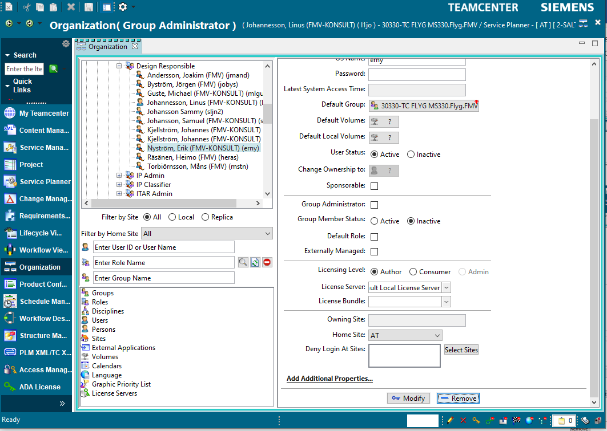
Ta bort gruppmedlem
Inaktivering av
gruppmedlem tillämpas
Sök fram gruppmedlem
Markera gruppmedlem
Tryck Remove

